Slide 1
MỘT SỐ KẾT QUẢ TRIỂN KHAI
HOẠT ĐỘNG NGHIÊN CỨU KHKT
HỌC SINH TRUNG HỌC NĂM 2015 VÀ
ĐỊNH HƯỚNG HOẠT ĐỘNG NGHIÊN CỨU KHKT THỜI GIAN TỚI
Vụ Giáo dục trung học

Slide 2
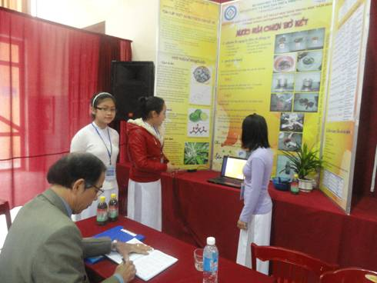
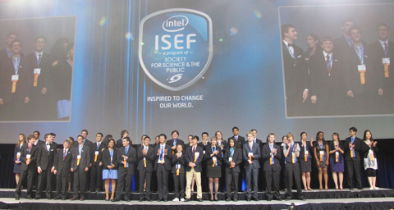
MỘT SỐ KẾT QUẢ ĐÃ ĐẠT ĐƯỢC
ViSEF 2012, Cuộc thi KHKT trở thành Cuộc thi hàng năm dành cho học sinh trung học – ViSEF.
06 tỉnh/thành phố: TT-Huế, Quảng Trị, Lâm Đồng, Đà Nẵng, TP HCM, Hà Nội
45 dự án; 105 học sinh; 05 lĩnh vực.
Dành giải Nhất tại Intel ISEF 2012 (Pittsburgh).

Slide 3
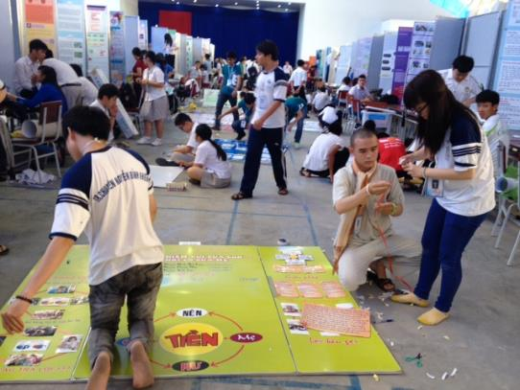
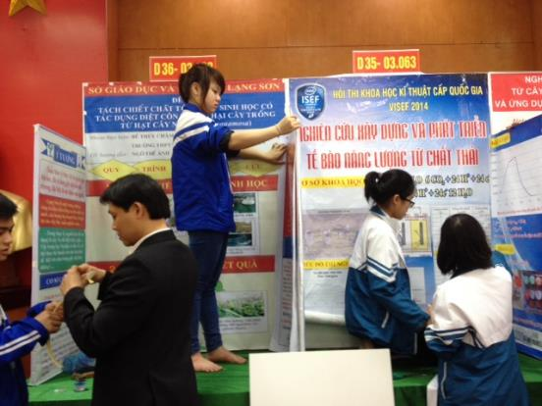
MỘT SỐ KẾT QUẢ ĐÃ ĐẠT ĐƯỢC
ViSEF 2013:
44 tỉnh/thành phố
150 dự án; 308 học sinh
15 lĩnh vực
Intel ISEF 2013: 2 trong 5 dự án tham gia đạt giải Tư
ViSEF 2014:
55 tỉnh/thành phố
300 dự án; 644 học sinh
15 lĩnh vực;
06 dự án dự Intel ISEF 2014

Slide 4
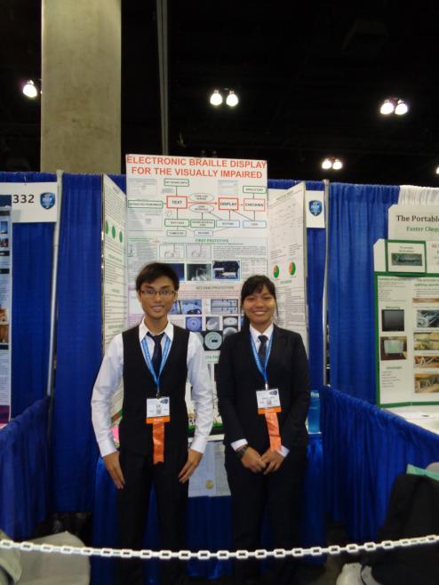

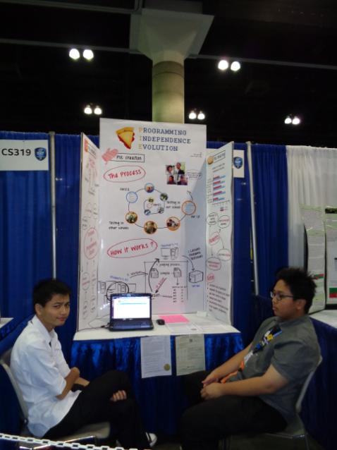
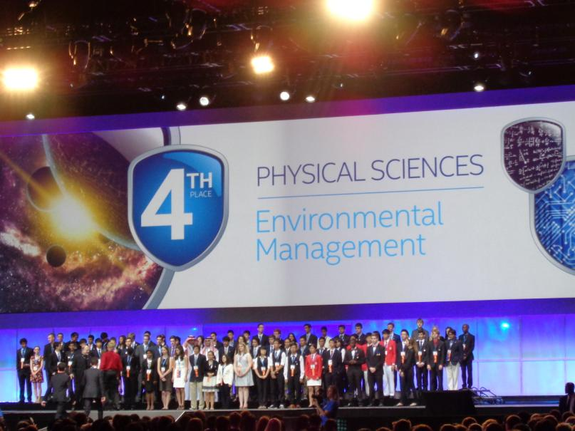
Học sinh Việt Nam tại Intel ISEF 2014

Slide 5

CUỘC THI NĂM 2015
a) Dự thi cấp cơ sở: Hơn 5000 dự án
b) Dự thi cấp quốc gia: 385 DA; 677 HS; 61 Sở; 03 trường:
- Khu vực phía Bắc: 205 DA; 371 HS
+ Cấp THPT: 150 dự án, 271 học sinh
+ Cấp THCS: 55 dự án, 100 học sinh
+ Số lĩnh vực: 15 lĩnh vực.
- Khu vực phía Nam: 108 DA; 306 HS
+ Cấp THPT: 130 dự án, 225 học sinh
+ Cấp THCS: 50 dự án, 81 học sinh
+ Số lĩnh vực: 14 lĩnh vực.

Slide 6
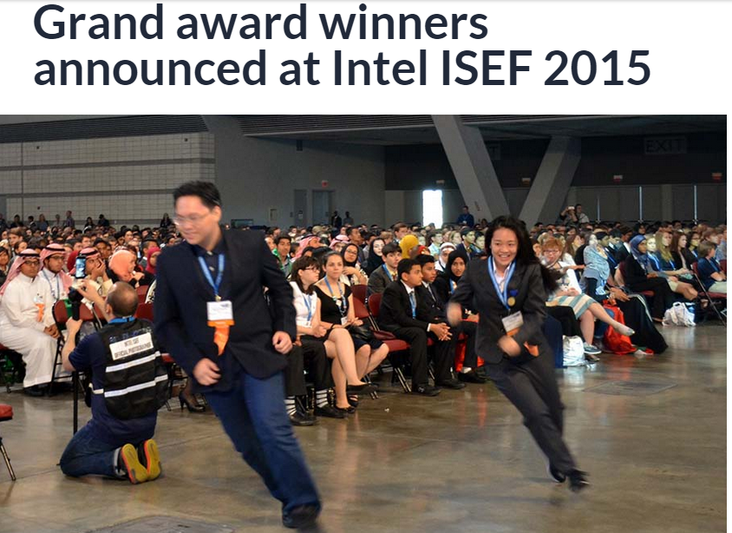

Slide 7
CUỘC THI NĂM 2016
a) Dự thi cấp cơ sở: ~ 10.000 dự án
b) Dự thi cấp quốc gia: 440 DA; ~800 HS; 63 Sở; 06 trường:
- Khu vực phía Bắc: 234 DA;
+ Cấp THPT: 173 dự án, 316 học sinh
+ Cấp THCS: 61 dự án, 111 học sinh
- Số lĩnh vực: 20 lĩnh vực.
- Khu vực phía Nam: 206 DA;
+ Cấp THPT: 106 dự án, 279 học sinh
+ Cấp THCS: 46 dự án, 79 học sinh
+ Số lĩnh vực: 18 lĩnh vực.

Slide 8
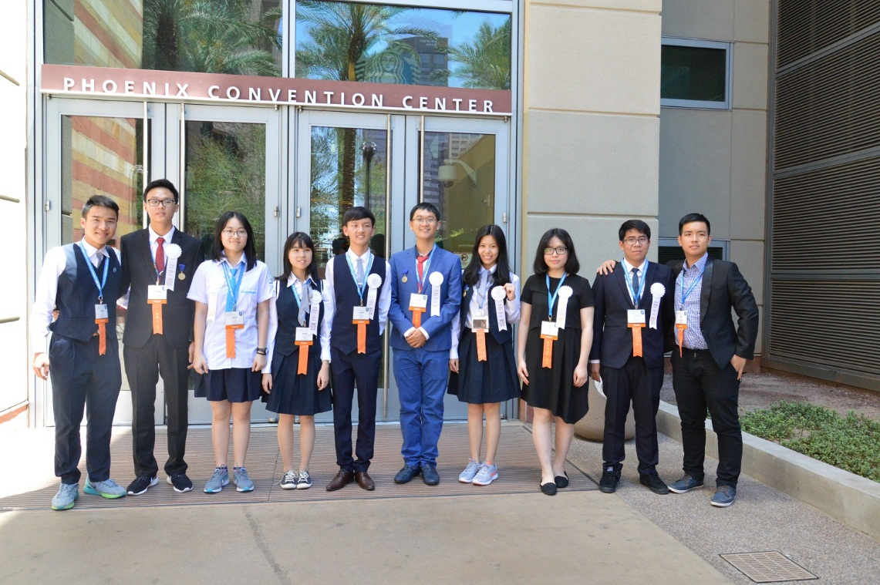
Học sinh Việt Nam tại Intel ISEF 2016
Việt Nam đoạt 04 giải Ba trên tổng số 06 dự án dự thi

Slide 9
MỘT SỐ KHÓ KHĂN, HẠN CHẾ
1. Nhận thức của CBQL, GV, HS, CMHS về mục đích, ý nghĩa của hoạt động NCKH của HS ở một số nơi còn hạn chế; còn có biểu hiện chưa đúng đắn về động cơ hướng dẫn cho học sinh NCKH và tham gia Cuộc thi KHKT cấp quốc gia; còn biểu hiện có sự đầu tư quá mức của người lớn trong quá trình thực hiện các dự án dự thi của HS.
2. Năng lực hướng dẫn học sinh NCKH của một số GV còn hạn chế, kể cả việc tìm hiểu và thực hiện các văn bản chỉ đạo của Bộ 3. Chưa có cơ chế tài chính bền vững cho hoạt động NCKH nên ở một số nơi còn lúng túng trong việc huy động nguồn lực phục vụ công tác NCKH và tổ chức Cuộc thi KHKT ở địa phương.

Slide 10
MỘT SỐ KHÓ KHĂN, HẠN CHẾ
4. Về việc xác định câu hỏi/vấn đề nghiên cứu
Một số dự án chưa phân tích tổng quan để đưa ra được những điểm hạn chế, cần phải tiếp tục nghiên cứu, giải quyết để từ đó xác định thật "trúng" vấn đề.
5. Về việc thiết kế và phương pháp nghiên cứu
Một số dự án chủ yếu tập trung vào việc trình bày "việc đã làm" và "kết quả đã đạt được"; cố gắng chứng minh kết quả nghiên cứu của đề tài là có "tính mới", "tính sáng tạo"... mà bỏ qua việc thiết kế kế hoạch và phương pháp nghiên cứu.
6. Về việc thu thập, phân tích và giải thích dữ liệu
Một số dự án cố chứng minh về cách làm thí nghiệm và "đích thân" tác giả thực hiện thông qua các ảnh chụp; giống như là "hướng dẫn thí nghiệm thực hành“.

Slide 11
MỘT SỐ KHÓ KHĂN HẠN CHẾ
7. Về trình bày poster
Poster của nhiều dự án hiện nay phần lớn là "nhiều chữ"; mà lại không "trúng" như nêu ở trên; tốn nhiều diện tích phần cuối để nêu "Đóng góp của đề tài", "Tính mới, tính sáng tạo" của đề tài, "Hướng nghiên cứu tiếp theo"...
Nhiều ảnh chụp để chứng minh "đích thân” tác giả đang nghiên cứu, làm thí nghiệm"; thiếu những hình ảnh "biết nói“.
Thiếu hay minh chứng một cách khách quan.
Nhìn chung, poster chưa thể hiện được một cách rõ ràng (bằng sơ đồ, hình ảnh) về "Vấn đề/câu hỏi nghiên cứu"; "Kế hoạch và phương pháp"; "Thu thập, phân tích và giải thích dữ liệu" theo các tiêu chí đánh giá dự án. Như vậy, poster chưa đáp ứng được Tiêu chí 5a: Poster - 10 điểm.

Slide 12
MỘT SỐ KHÓ KHĂN, HẠN CHẾ
8. Về trả lời phỏng vấn
Nhiều dự án cố gắng giải thích, chứng minh cho kết quả nghiên cứu của mình là tốt, là ưu việt, là khác với người khác
Chưa biết cách lí giải thông qua các minh chứng khoa học để thể hiện "Hiểu biết cơ sở khoa học liên quan đến dự án" của mình
Nếu có ý kiến phản biện, mặc dù đã "đuối lí" thì vẫn cố tìm cách "cãi" cứ chưa thể hiện sự "Hiểu biết về cơ sở khoa học và hạn chế của các kết quả và các kết luận.
Chưa làm rõ được "Mức độ độc lập" của mình (chứ không phải chỉ là "đích thân làm") trong thực hiện dự án. Đặc biệt, đối với các dự án tập thể, học sinh chưa thể hiện rõ sự đóng góp và hiểu biết về dự án của tất cả các thành viên.

Slide 13
NHỮNG VIỆC CẦN TRIỂN KHAI TIẾP THEO
1. Tiếp tục tuyên truyền rộng rãi mục đích, ý nghĩa của công tác nghiên cứu KHKT của học sinh trung học và các quy định, hướng dẫn của Bộ GDĐT về cuộc thi KHKT cấp quốc gia;
2. Tiếp tục chỉ đạo các phòng GDĐT, các trường trung học chủ động xây dựng kế hoạch tổ chức hoạt động nghiên cứu KHKT hàng năm cho học sinh; tạo điều kiện về cơ sở vật chất, thiết bị cho học sinh nghiên cứu khoa học;
3. Đề xuất các chính sách khuyến khích các nhà khoa học, giảng viên tham gia hỗ trợ hoạt động NCKHKT của HS
4. Huy động nhiều nguồn kinh phí để hỗ trợ công tác NCKHKT và tổ chức cuộc thi hàng năm; kêu gọi các quỹ khuyến khích tài năng, các doanh nghiệp, các nhà hảo tâm tài trợ cho việc tổ chức và trao giải cho HS.

Slide 14
TỔ CHỨC CUỘC THI KHKT CẤP QUỐC GIA NĂM 2017
1. Thời gian và địa điểm tổ chức
- Khu vực phía Bắc Tổ chức tại TP Việt Trì, Phú Thọ, dự kiến từ ngày 04/3/2017 đến ngày 07/3/2017;
- Khu vực phía Nam: Tổ chức tại TP Vũng Tàu, tỉnh Bà Rịa - Vũng Tàu, dự kiến từ ngày 11/3/2017 đến ngày 14/3/2016.
2. Các nội dung khác về hoạt động NCKH và tổ chức Cuộc thi:
- Thể hiện trong dự thảo Công văn hướng dẫn triển khai hoạt động NCKH và tổ chức Cuộc thi KHKT cấp quốc gia học sinh trung họcnăm học 2016-2017
- Chú trọng việc phát triển văn hóa đọc, xây dựng các CLB NCKHKT trong nhà trường gắn với đổi mới ND, PP, HTtổ chức các hoạt động TNST theo định hướng phát triển NL và PC của HS

Slide 15
NHỮNG VẤN ĐỀ ĐẶT RA
1. Trao đổi, chia sẻ kinh nghiệm về tổ chức hoạt động giáo dục trải nghiệm sáng tạo KHKT trong trường phổ thông.
2. Định hướng nhiệm vụ, nội dung và giải pháp tổ chức các các hoạt động NCKHKT trong trường trung học trong thời gian tới.
3. Thảo luận về những vấn đề liên quan đến việc phối hợp giữa các địa phương và cơ sở GDTrH với các cơ sở giáo dục đại học, doanh nghiệp về việc tổ chức hoạt động NCKHKT trong trường trung học trong thời gian tới.
4. Dự kiến những khó khăn, rào cản trong quá trình tổ chức hoạt động giáo dục trải nghiệm sáng tạo KHKT trong trường trung học trong thời gian tới, những giải pháp để khắc phục.

Slide 16
TRÂN TRỌNG CẢM ƠN

